Slide 1


Slide 2
Reflexe minulosti ve starověku, nejstarší texty reflektující minulost ve starověkých orientálních despociích, možnosti didaktické aplikace
HIPO1 a TFDP1

Slide 3
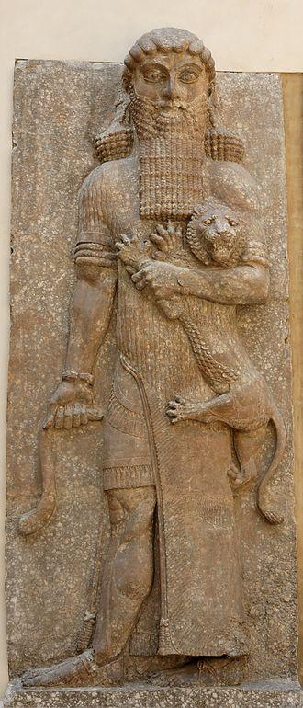
MEZOPOTÁMIE
Gilgameš v Louvru

Slide 4
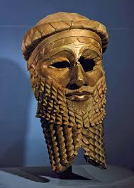
Sargon I. Akkadský
Národní muzeum v Bagdádu

Slide 5
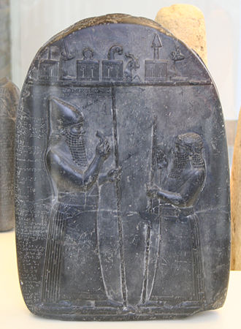
Sargon II. a bůh Marduk
Muzeum Předního východu v Berlíně

Slide 6
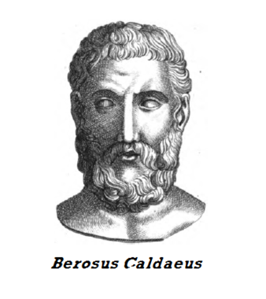
BEROSOS CALDAEUS

Slide 7
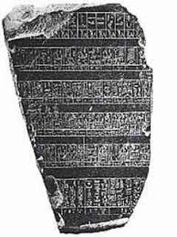
EGYPT
PALERMSKÝ KÁMEN

Slide 8
Podobné rameny
Karnacký seznam (kolem roku 1500 př. n . l.)
Ebóvský seznam (kolem roku 1300 př. n. 1.)
Sakkárský seznam (kolem roku 1250 př. n. 1.)
Turínský papyrus, pocházející ze 13. stol. př. n. l.

Slide 9
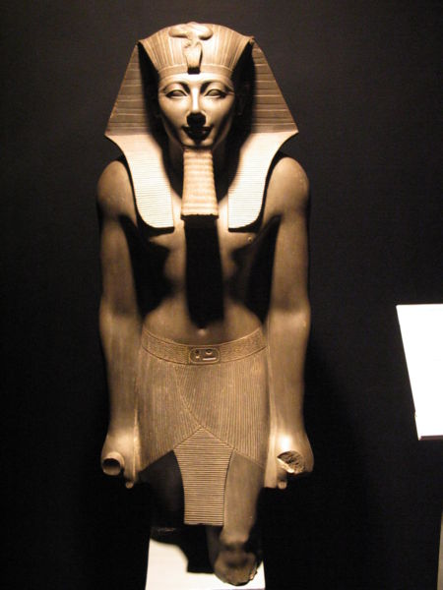
Letopisy Thutmose III.

Slide 10
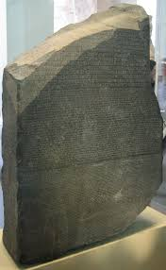
Rosettská deska

Slide 11
Další památky
Královské deníky
Životopisy - nápis na stěnách hrobu úředníka Mecena z 3. dynastie kolem roku 2950 př. n. 1.
Eposy a hymny - píseň o vítězství Ramesse II. nad Chetity u Kadeše, pocházející ze 13. stol. př. n. 1.

Slide 12
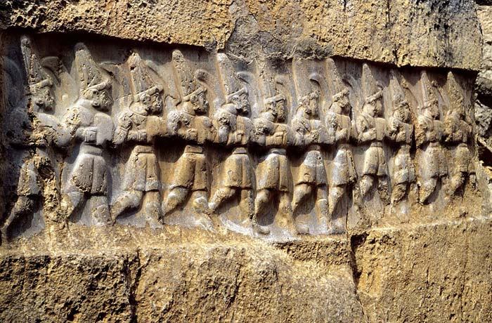
Chetité
Vykopávky v Chattušaši

Slide 13
Chetité
Telepinova kronika
Muršílovy anály
Chatušilův životopis

Slide 14
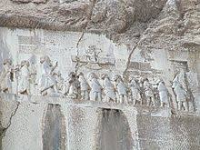
Persie
Behistúnský nápis

Slide 15
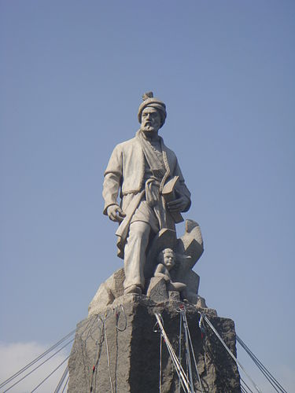
Fírdausí
národní epos
Kniha králů
(Šáhnáme- persky شاهنامه)
Kolem roku 1010

Slide 16
Řečtí dějepisci Persie
Dionýsios z Milétu
Chárón z Lampsaku
Hérodotos z Halikarnássu
Ktesias

Slide 17
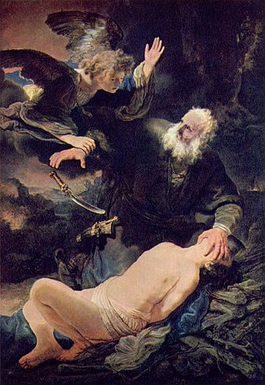
Přední východ
Izrael
Rembrandt van Rijn
Anděl zabraňuje oběti (Abrahám)
Pentateuch (Genesis — Stvořeni, Exodus — Odchod z Egypta, Leviticus — Kniha kněžských obřadů, Numeri — Vypravování o bloudění na poušti před vstupem do Palestiny, Deuteronomium — Druhý zákon) bylo připisováno bájnému proroku Mojžíšovi a nazváno tóra

Slide 18
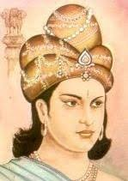
Indie
Ašóka

Slide 19
Indie
Mahábhárata
Rámájana
Védy, purány
kašmírské kronice Račakarangini od Rolhani z 13. stol. př. n. 1.
letopisy z jižní Indie a Cejlonu Mahavamsa od Maharamy z Dipavamse (5. století př. n. l.)

Slide 20
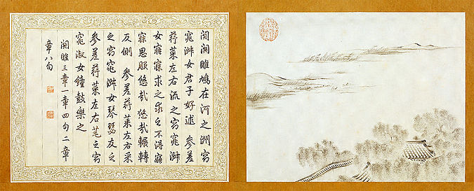
Čína
Š´ting

Slide 21
Kniha dějin (Šu-ťing).

Slide 22
Čínské letopisy
Bambusové anály (Začínají v nejranějších legendárních dobách (za Žlutého císaře) a zahrnují i dějiny Období válčících států (5. století př. n. l. - 221 př. n. l.)
Letopisy Jar a podzimů (Čchun —čchiou)

Slide 23
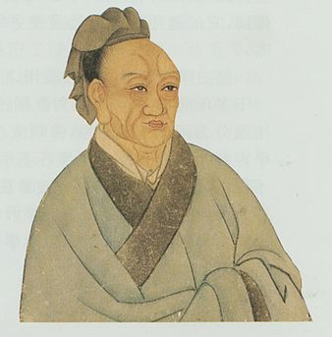
S´ma Čchien:
Zápisky dějepisce
Š — ti

Slide 24
Typologie mýtů
kosmogonické mýty (z řec. kosmos, svět a gonia, zrození), které vyprávějí o vzniku a počátcích světa;
antropogonické mýty (z řec. anthropos, člověk a gonia, zrození), které vyprávějí o původu, zrození či stvoření člověka;
aitiologické mýty (z řec. aitia, příčina), které vysvětlují původ různých svátků, zvyků a institucí a potvrzují tak jejich oprávněnost;
soteriologické mýty (z řec. sótér, zachránce) o záchraně a zachráncích;
eschatologické mýty (z řec. ta eschata, poslední věci), které předkládají obrazné vylíčení budoucnosti, případně konce světa.

Slide 25
Mezopotámské mýty
několik generací bohů (Lachmu, Lachamu; Anšar, Kišar; An, Enki), tento proces (teogonie) skončil stvořením Marduka (rodiče: Enki a Damkina), Inan (Ištar) – manžel Dumuzi
Epos o Gilgamešovi

Slide 26
Egypt
Hor (či Hór), latinsky Horus, byl staroegyptský bůh nebes, slunce a světla, božský vládce Egypta. Slunce a Měsíc byly považovány za jeho oči. Jeho otcem byl Usir a matkou Eset. Byl zobrazován jako muž se sokolí hlavou nebo jako sokol.
Amon-Re - zobrazován zpravidla antropomorfně v podobě muže obvykle s čelenkou se dvěma vysokými pery, jejíž součástí může být i sluneční kotouč, a s dalšími božskými a královskými odznaky. Univerzální, státní bůh.

Slide 27
Početný indický panteon
hromovládce a král bohů Indra
bůh ohně Agni
bůh stejnojmenného opojného nápoje Sóma
božství blíženci Ašvinové
vládce rta - kosmického řádu, Varuna
Později trimúrtí:
Višnu, Šiva, Brahma
Eposy Mahábhárata a Rámájana

Slide 28
Perská mytologie - Avesta
Ahura Mazda
protivník Angra Mainju
Prorok Zrathuštra

Slide 29
Čínská mytologie
mýtus o Nü Kua
mýtus o Jin a Jang
mýtus o bohovi Čuan Sü
Čuang
mýtus vypráví o obrovi Pchan Kuovi

Slide 30
Literatura
GREEN, Dan – LYTTLETON, David. Mýty a legendy pro unavené rodiče a jejich děti. Nakl. JOTA, 2019.
ZAMAROVSKÝ, Vojtěch. Bohové a hrdinové antických bájí. 5. vyd. Praha: Brána, 2000.
GREEN, Miranda. Keltské mýty. Praha: Levné knihy, 2006.
SPÁČILOVÁ, Libuše; WOLFOVÁ, Maria. Germánská mytologie. Překlad Eva Bosáková. 1. vyd. Praha: Votobia, 1996. ISBN 80-7198-138-9. S. 14.
MÁCHAL, Jan. Bájesloví slovanské. Olomouc: Votobia, 1995, ISBN 80-85866-91-9
ZAMAROVSKÝ, Vojtěch. Gilgameš: pro čtenáře od 12 let. 2. vyd. Praha: Albatros, 1983. 109 s.
CASSIRER, Ernst. Filosofie symbolických forem 2. Mýtické myšlení. Praha: Oikúmené, 1996.
ELIADE, Mircea. Mýtus o věčném návratu. Praha: ISE, 1993.
HART, George. Egyptské mýty, Praha: NLN, 2001.
MC CALL, Henrietta. Mezopotámské mýty. Praha: NLN, 1998.
ZBAVITEL, Dušan; MERHAUTOVÁ, Eliška; FILIPSKÝ, Jan; KŘÍŽKOVÁ, Hana. Bohové s lotosovýma očima. Praha: Vyšehrad, 1986. S. 7-9, 15 -19.
ANNE BIRRELLOVÁ, Čínské mýty. Levné knihy, Praha, 2006.
GRAVES, Robert. Řecké mýty. Praha: Levné knihy KMa, 2004.

